Slide 1
МБДОУ «Таеженский детский сад»
Посадка цветочных семян на рассаду
Воспитатель Е.И.Машукова

Slide 2
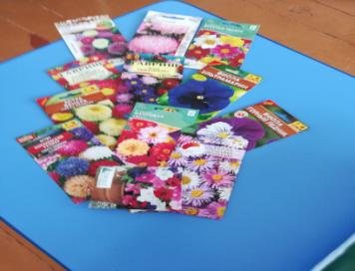
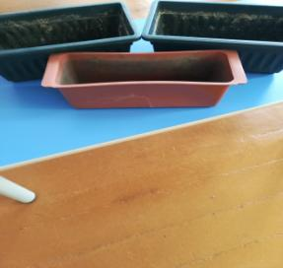
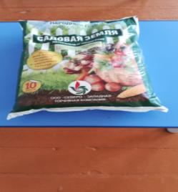
Подготовка к посадке

Slide 3
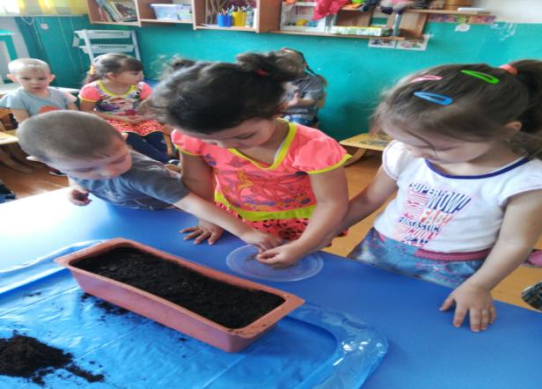
Посадка семян астры

Slide 4
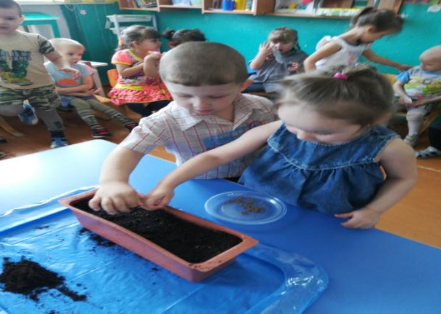
Стараемся

Slide 5
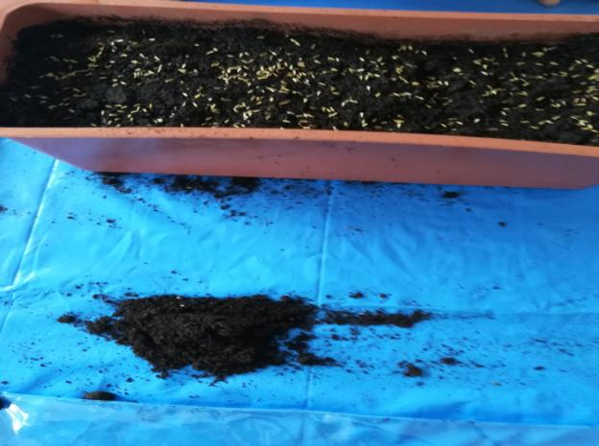
Семена готовы к выращиванию

Slide 6
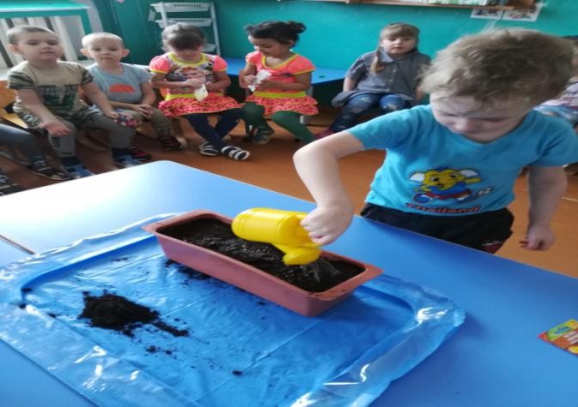
А теперь поливка

Slide 7
СПАСИБО ЗА ВНИМАНИЕ!

